Slide 1
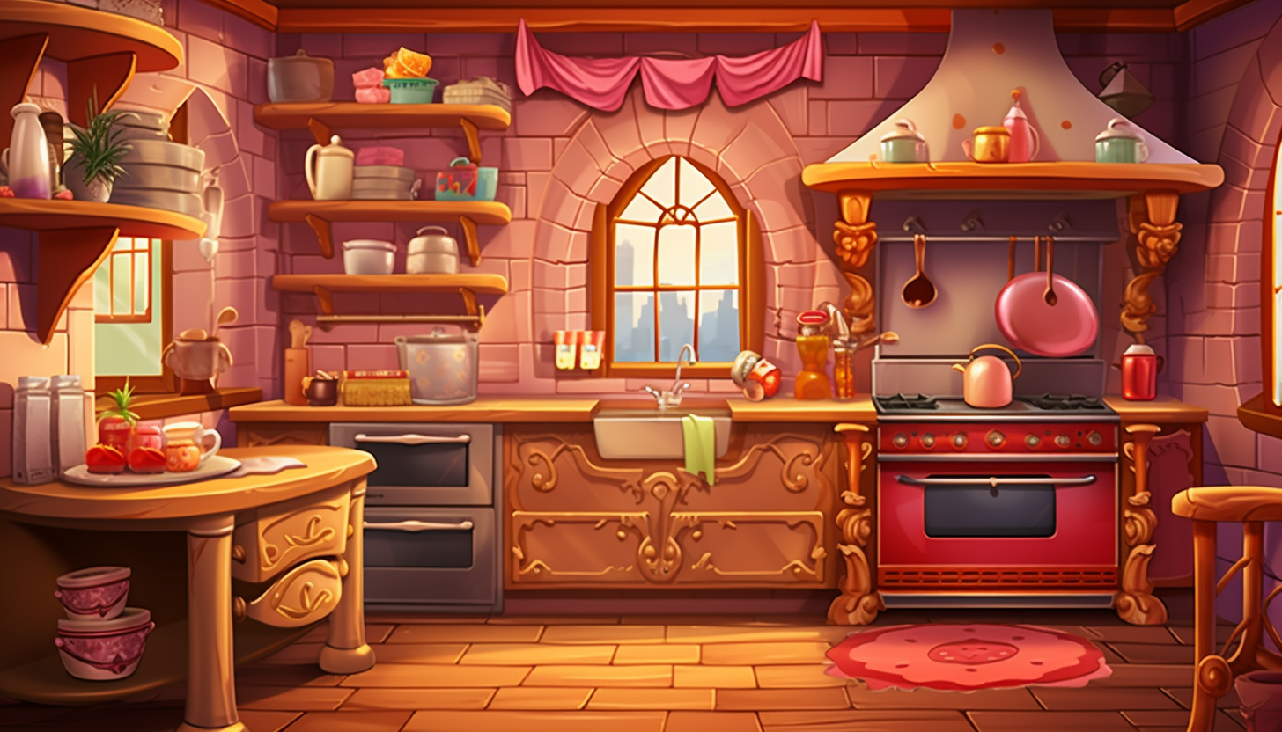
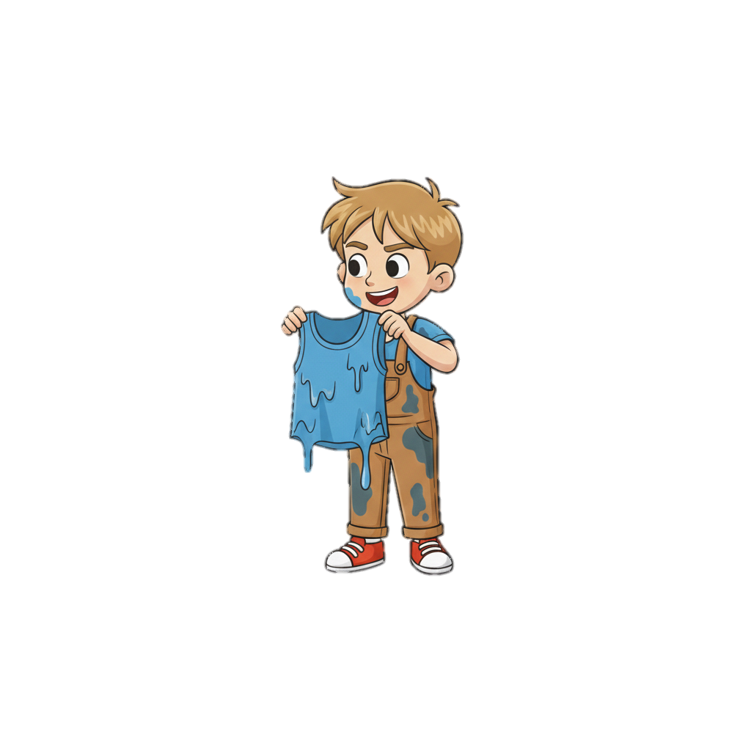


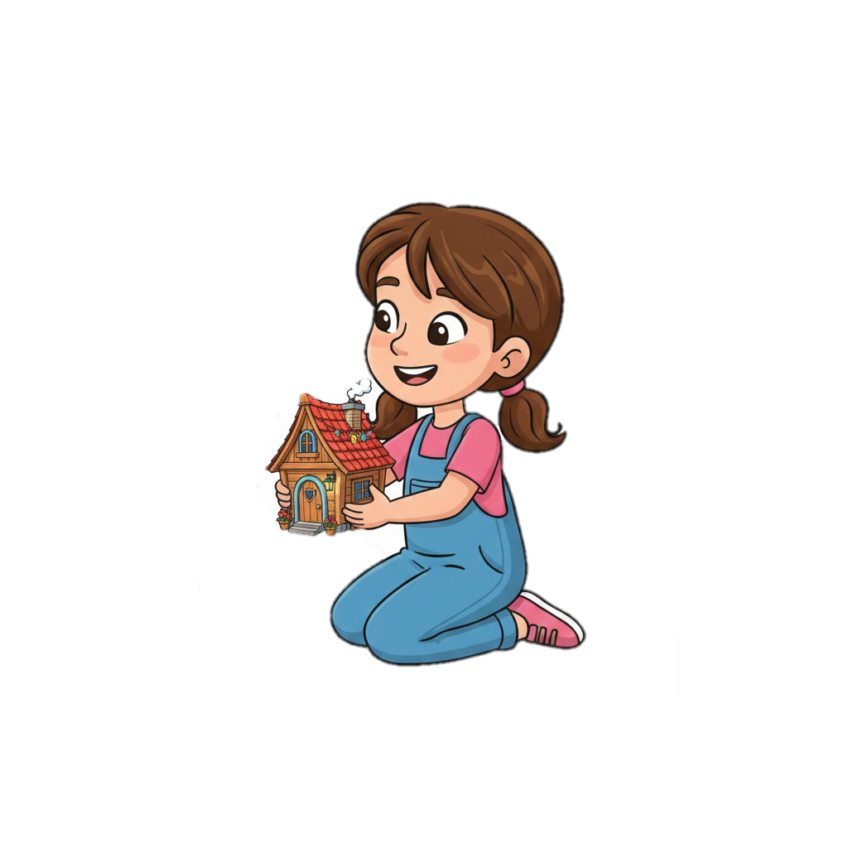

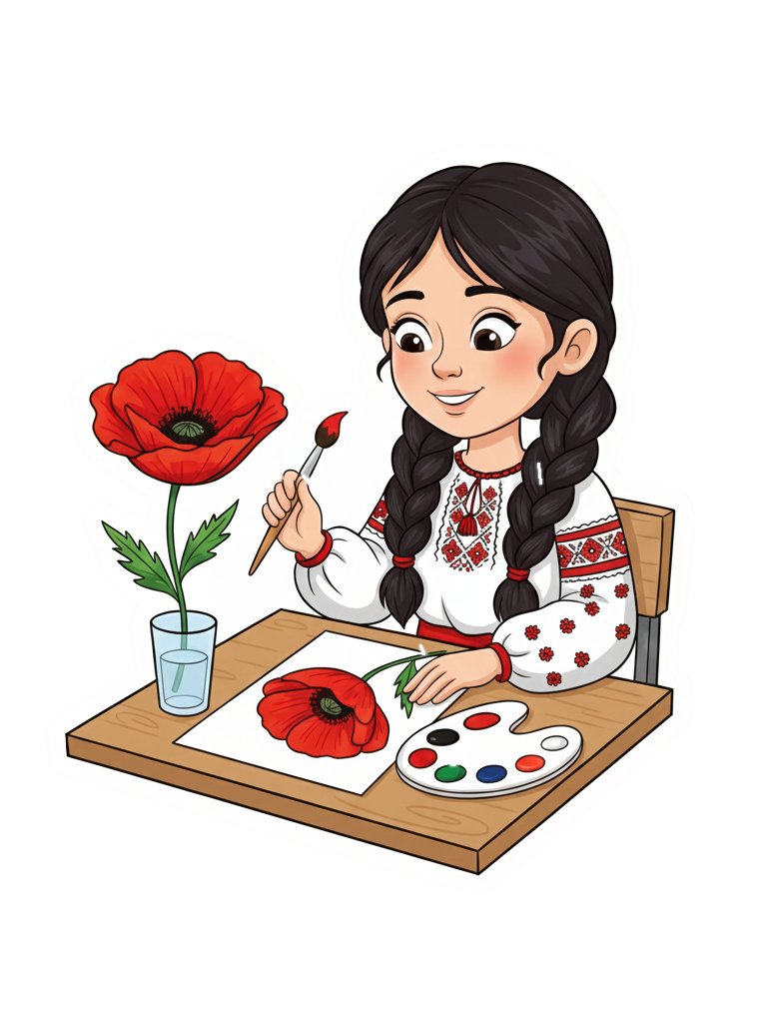

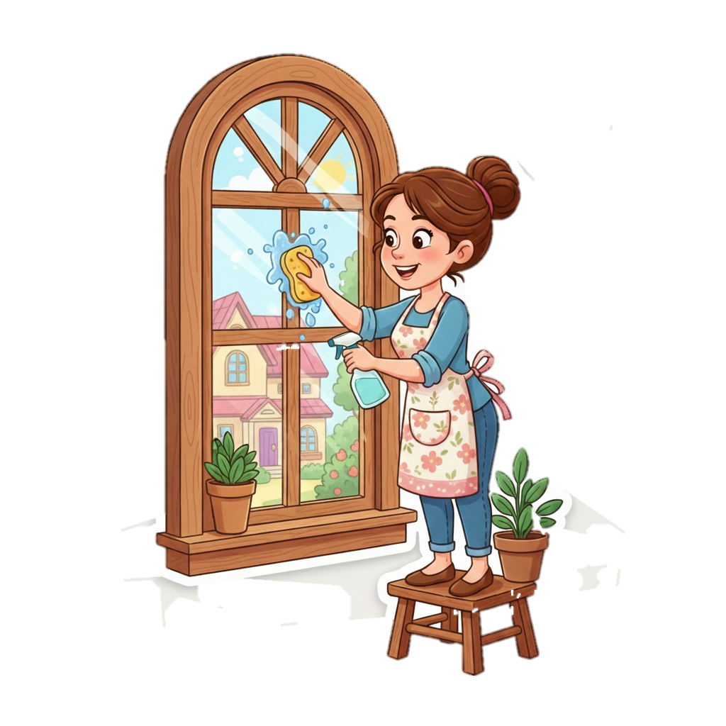

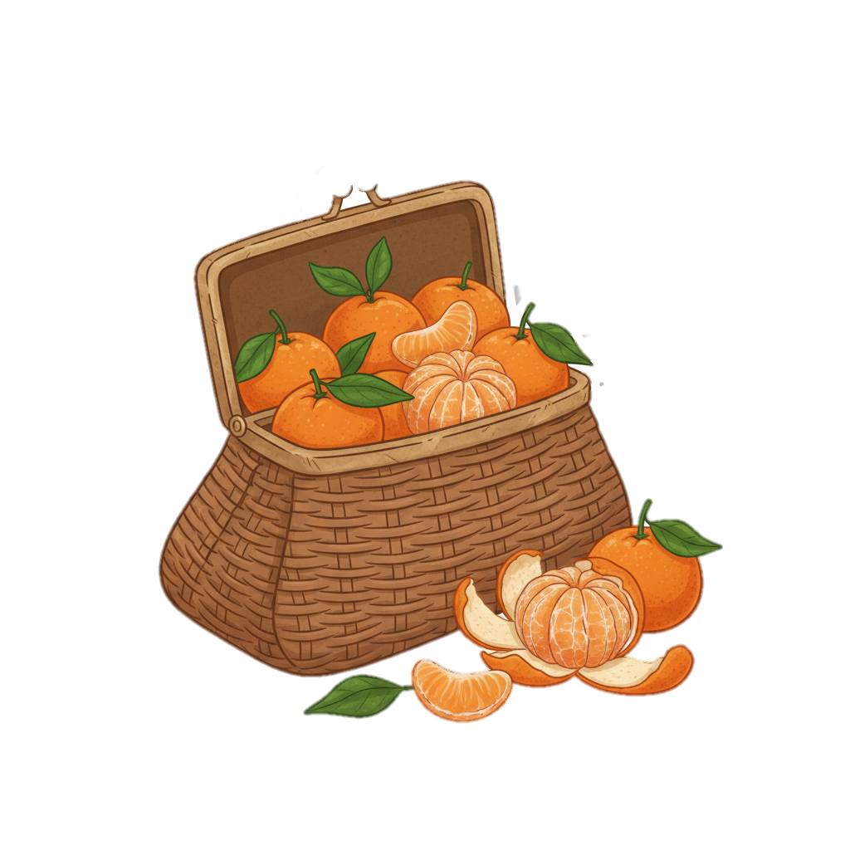
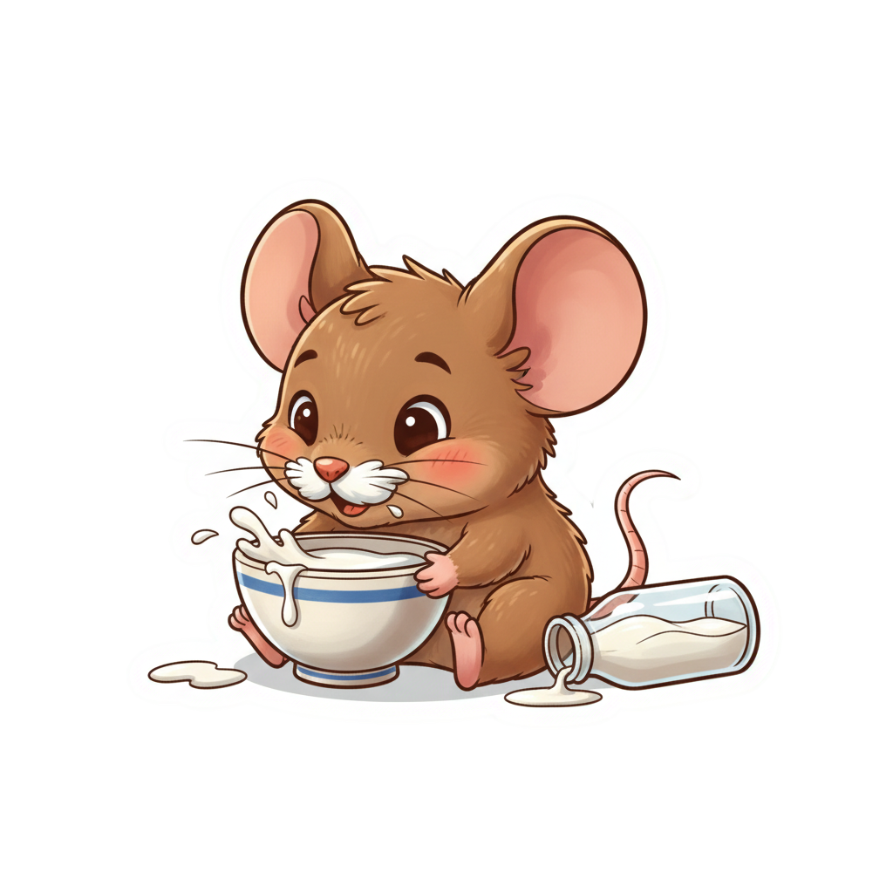
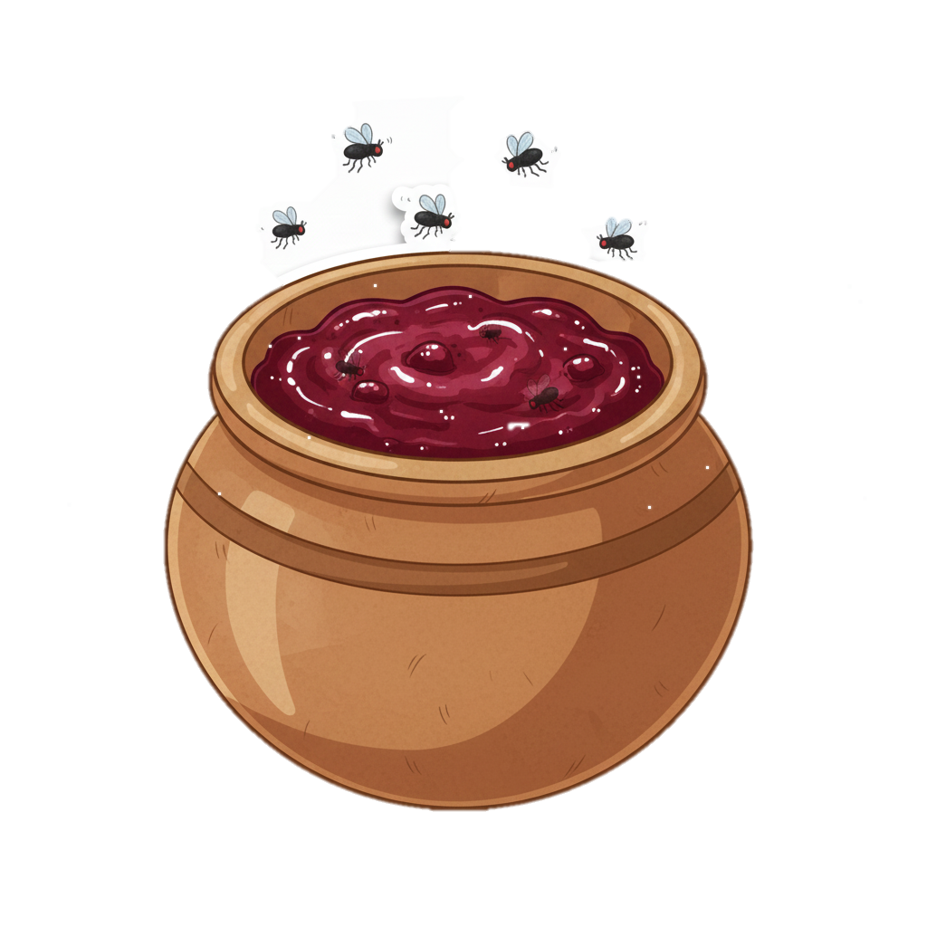

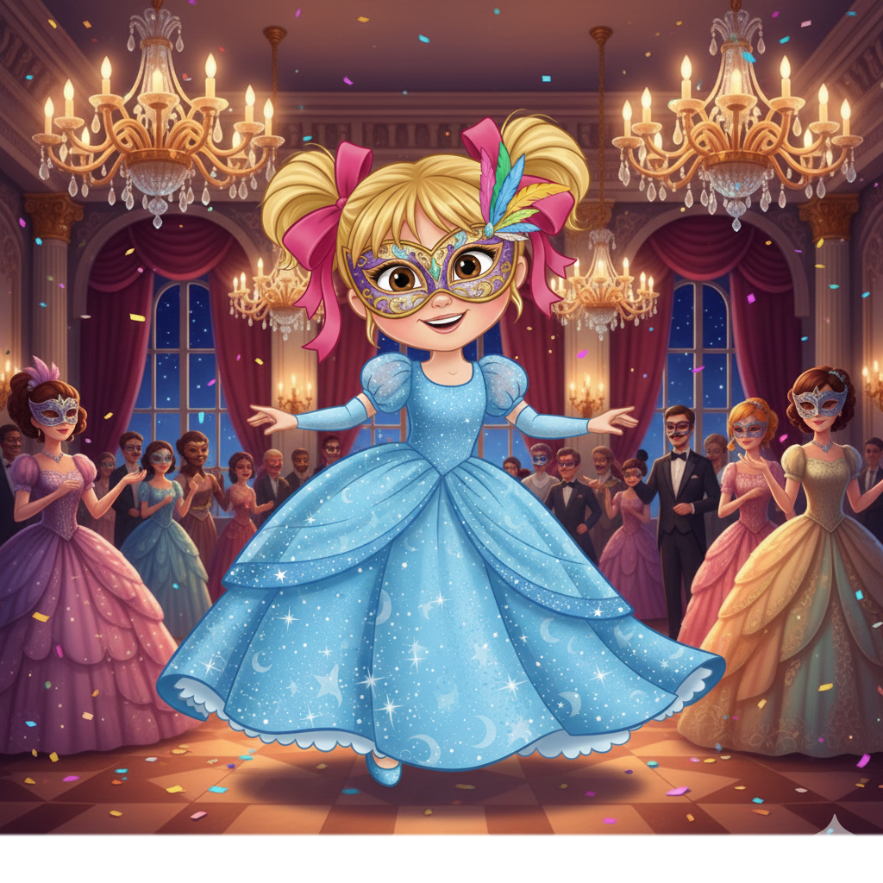

мак.
Марічка
мультик.
дивимося
Ми
намалювала
У
мокра
лежать
мандарини.
У
майка.
Максима
сумці
Мама
раму.
у
Марічка
на
масці
миє
маскараді.
п’є
молоко.
Над
літають
мухи.
варенням
Мишеня
слухаємо
музику.
Марічки
маленький
У
будинок.
Ми

